Slide 1
Maker Course in Groningen
op vrijdagavond 19:00 – 22:00
voor 12-18 bij
Stichting de Jonge Onderzoekers
met
www.diybiogroningen.org

Slide 2
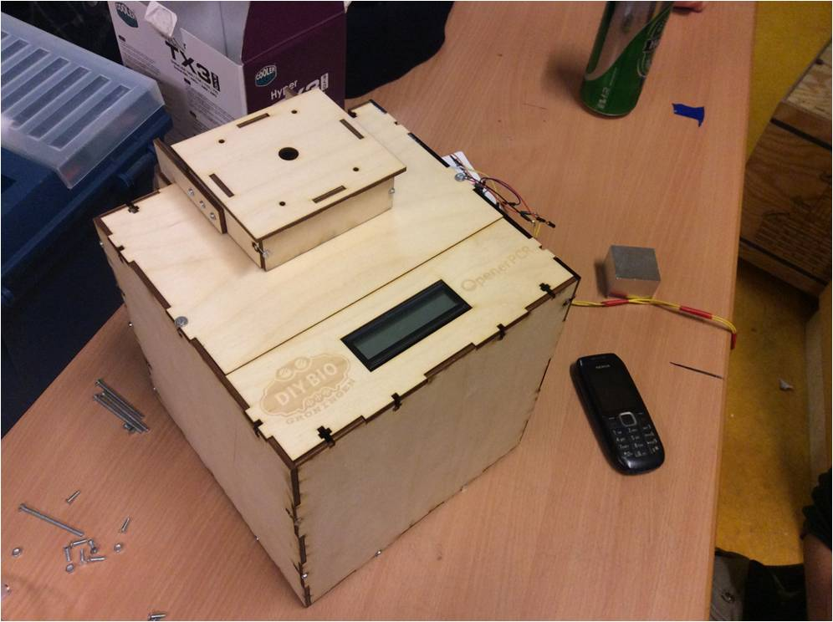
lege blz

Slide 3
Sinds voorjaar 2014:
Cursus Arduino bij
de Jonge Onderzoekers
Doelgroep: 12-18
Aanwezig: 10-60 jaar
Ervaring: mix van leeftijden werkt zeer goed

Slide 4
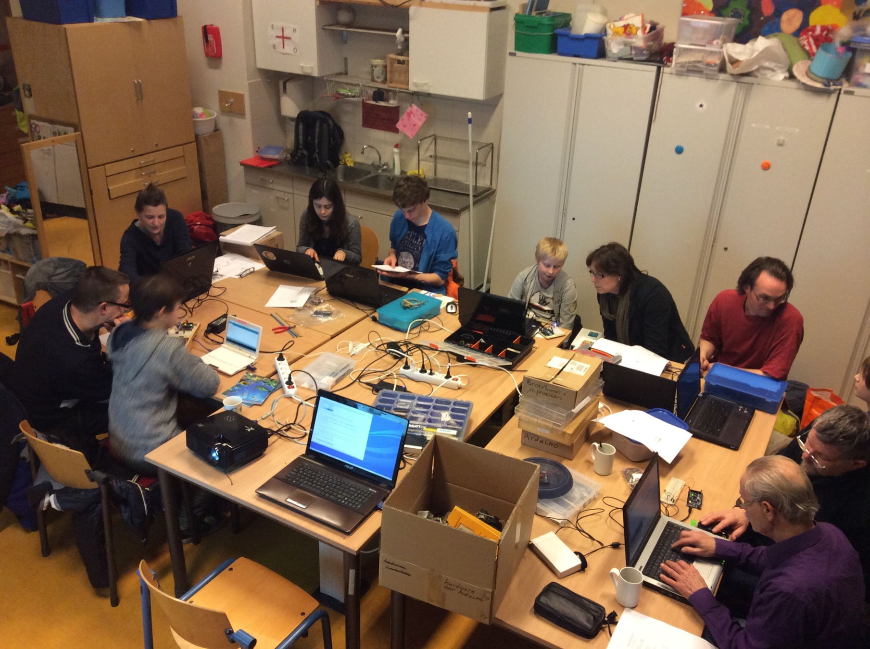

Slide 5
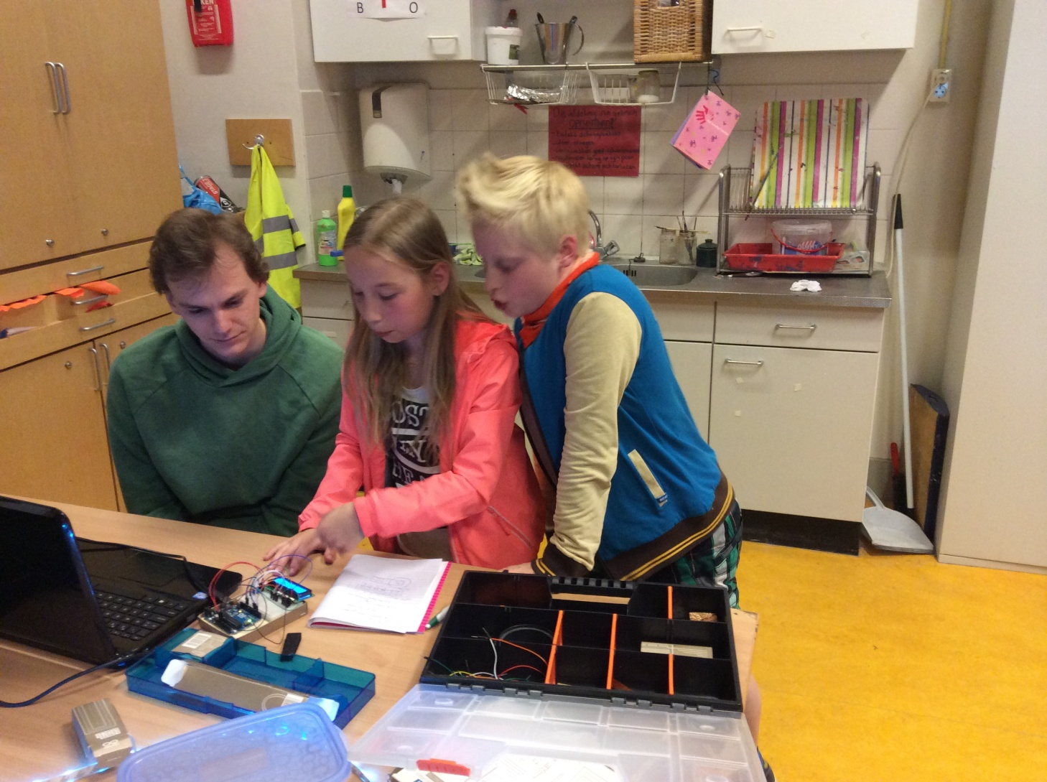

Slide 6
Sinds voorjaar 2014:
samenwerking DIYBio Groningen met
Stichting
De Jonge Onderzoekers
zie www.diybiogroningen.org

Slide 7
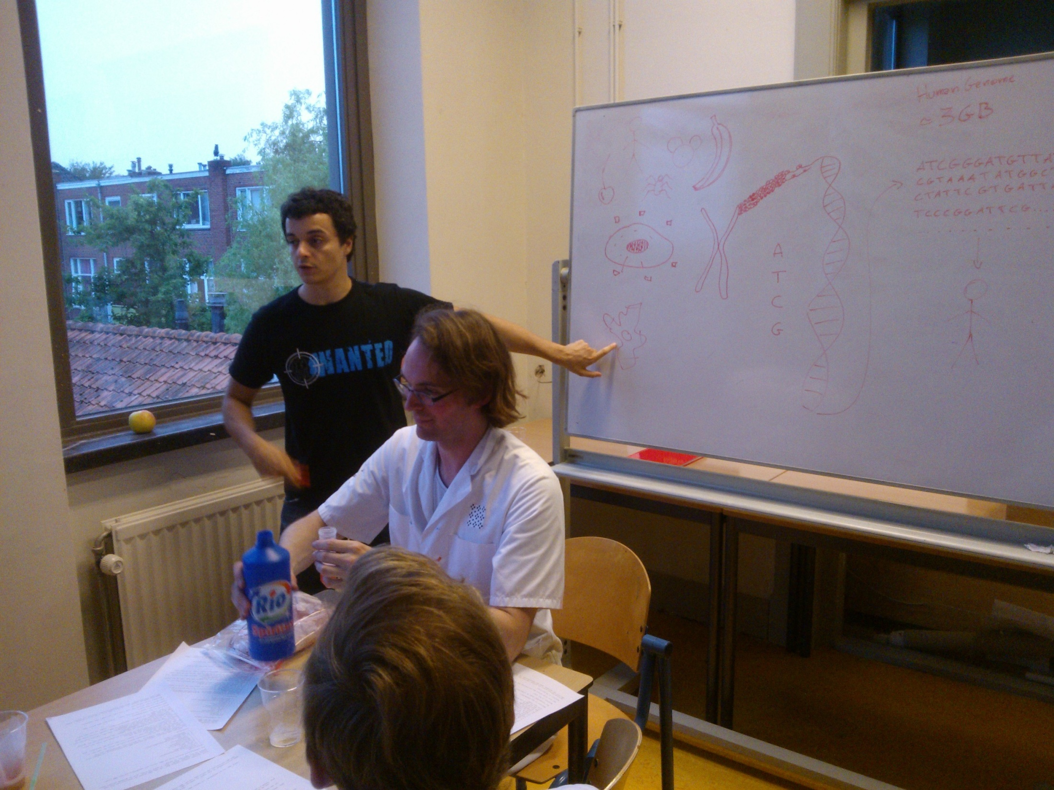

Slide 8
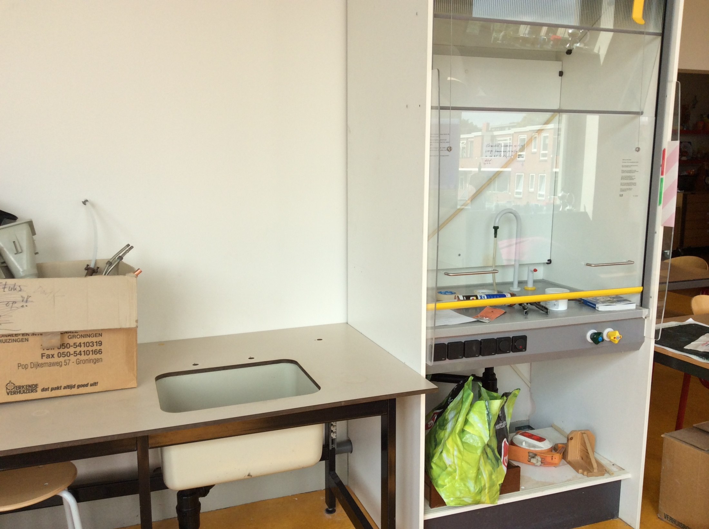
lege blz

Slide 9
Doel DIYBio Groningen:
Kennis en methoden van Biologie toegankelijk maken voor de samenleving
O.a. door workshops te geven aan jongeren.
DIYBio krijgt eenvoudig ‘lab’ bij DJO.
DIYBio geeft cursussen bij DJO.

Slide 10
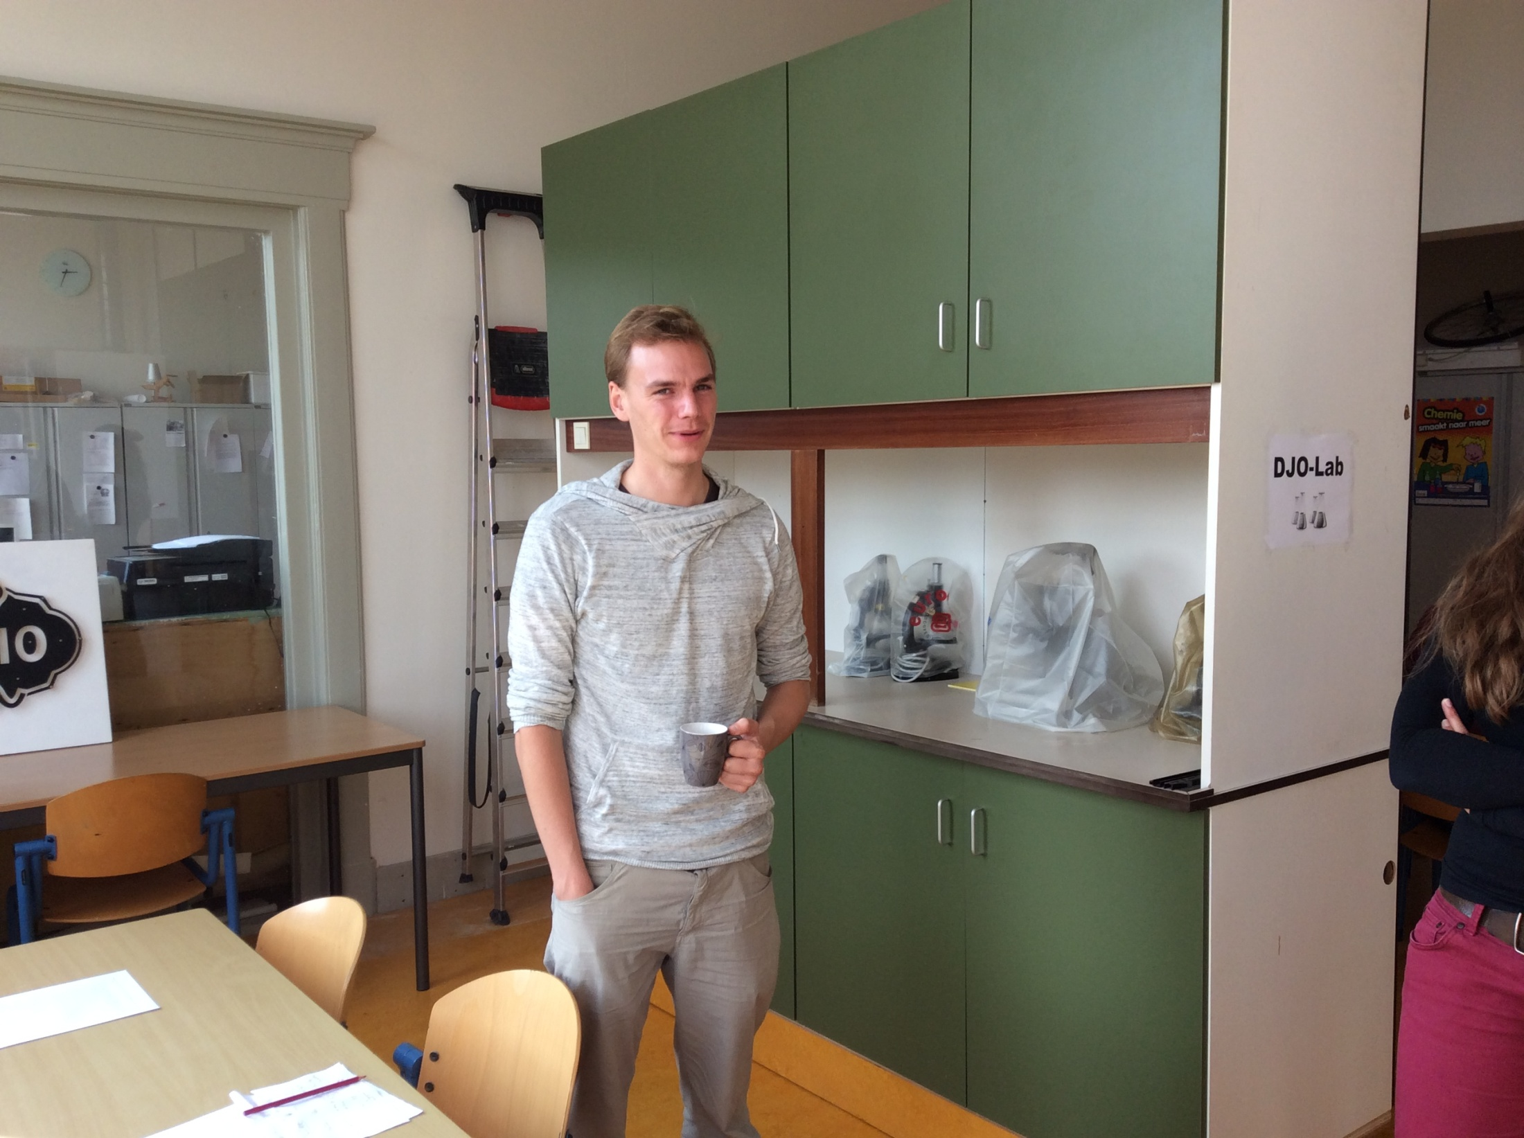
lege blz

Slide 11
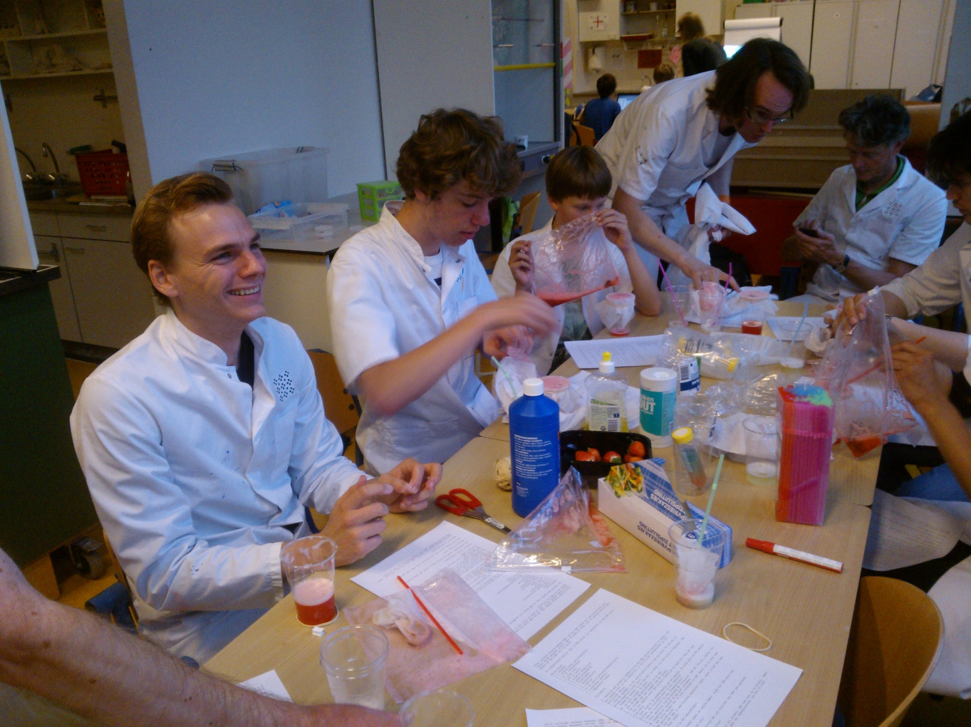

Slide 12
Vanaf augustus 2014
vrijdagavond 19:00 – 21:00
voor 12-18:
DIYBio + Arduino →
Maker Course

Slide 13
Lopende projecten:
3D printer bouwen
PCR machine afbouwen
Arduino en C++
Insecten kweken om op te eten.
Gelijktijdig bij DJO ook:
FIRST Tech Challenge

Slide 14
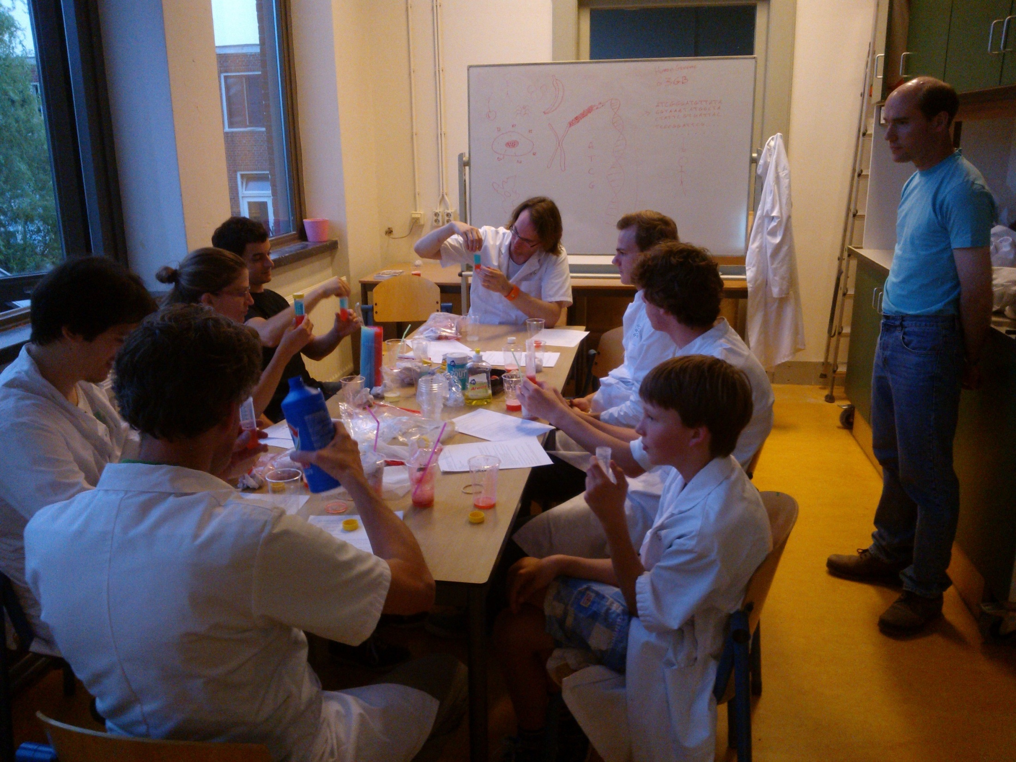

Slide 15
Nog te starten:
Wet van WOhm: watermodellen van elektrische stroom
LED’s, fotosynthese en Near Infrared Photography (Raspberry Pi)
en graag:
Ideeën van deelnemers!

Slide 16
Gezocht:
Deelnemers van 12-18!
Iedereen kan meedoen:
Ieder niveau
Ieder moment starten
Alle leeftijden (10+)
Eigen ideeën welkom
Leraren zijn welkom!
Kosten: € 20,00 voor aug-dec
(excl. aanschaf spullen voor eigen gebruik)

Slide 17
Meer weten?
Mail naar peterstruwe@gmail.com
of groningendiybio@gmail.com
Peter Struwe, 06 12458996

